Slide 1


مساق قضايا إعلامية
د. منى المصري
DGM 335
المحاضرة السابعة

Slide 2


الذكاء الاصطناعي في التسويق والإعلام
والبحث الأكاديمي: الأدوات والتطبيقات
مدرس المساق:
المحاضرة السابعة
د. منى المصري

Slide 3
٠١
محاور المحاضرة
مقدمة: لماذا الذكاء الاصطناعي في التسويق والإعلام والبحث الأكاديمي؟
أدوات اكتشاف الجمهور وبحث الكلمات المفتاحية
أدوات كتابة المحتوى والتصميم المرئي والفيديو
أدوات الإدارة الاجتماعية وتحسين الإعلانات
أدوات البحث الأكاديمي وإدارة المراجع
تجارب وأمثلة واقعية
نشاط فردي تطبيقي
الخاتمة والتوصيات

Slide 4
Lecture 7
أهداف المحاضرة
بنهاية هذه المحاضرة، ستكون قادرًا على:
التعرف على أدوات الذكاء الاصطناعي في التسويق والإعلام والبحث الأكاديمي، مع فهم آلية عملها
تمييز الفوائد العملية لهذه الأدوات مقارنة بالطرق التقليدية (السرعة، الدقة، التخصيص)
تطبيق أدوات محددة لإنتاج محتوى تسويقي أو إعلامي أو بحث أكاديمي بشكل فردي
تحليل نتائج الحملات أو الأبحاث باستخدام لوحات تحكم ذكية بدلًا من الجداول اليدوية
اكتشاف تجارب حقيقية لشركات ومؤسسات إعلامية (مثل رويترز والجزيرة) وكيفية الاستفادة منها
تنفيذ نشاط فردي يوثق استخدام الطالب لأداة واحدة على الأقل مع لقطة شاشة وشرح قصير

Slide 5
Lecture 7
لماذا الذكاء الاصطناعي اليوم؟
أهمية أدوات الذكاء الاصطناعي في التسويق "يُعدّ البقاء في صدارة المنافسة في المشهد الديناميكي للأعمال التجارية الحديثة تحدياً لا هوادة فيه، وبالنسبة إلى المسوّقين فإن مفتاح النجاح لا يكمن فقط في فهم سلوك المستهلك ولكن أيضاً في تسخير التقنيات المتطورة لتحسين استراتيجياتهم، وفي طليعة هذه الثورة الرقمية يأتي الذكاء الاصطناعي وهو قوة تحويلية أعادت تعريف نموذج التسويق."
الطرق التقليدية: جمع بيانات يدويًا (استبيانات، مقابلات، جداول إكسل)
الذكاء الاصطناعي: تحليل ملايين البيانات في ثوانٍ، مع تقديم توصيات جاهزة
توفير وقت وجهد
الحصول على نتائج دقيقة وحديثة
دعم مشاريع التسويق والإعلام والبحث الأكاديمي بأدوات عملية

Slide 6
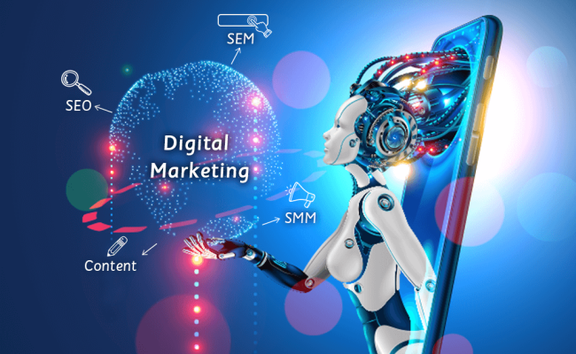
لماذا الذكاء الاصطناعي في التسويق؟
Lecture 7
الذكاء الاصطناعي يعيد تعريف التسويق الحديث من خلال تحليل سلوك المستهلك بشكل أعمق
يساعد الشركات على تخصيص الرسائل والعروض بما يتناسب مع احتياجات العملاء الفردية
يوفر رؤى دقيقة وسريعة مقارنة بالطرق التقليدية التي تعتمد على الاستبيانات أو الملاحظات اليدوية
يعزز القدرة على التنبؤ باتجاهات السوق مما يتيح للشركات والباحثين التكيف بسرعة مع التغيرات

Slide 7

لماذا الذكاء الاصطناعي في الجامعة؟
Lecture 7
أهمية الذكاء الاصطناعي لكم كطلاب: هذه الأدوات تمنحكم خبرة عملية في كيفية استخدام التكنولوجيا الحديثة لصياغة استراتيجيات تسويقية وإعلامية أكثر فعالية، لتستخدموها في رحلتكم الجامعية، ولاحقاً في حياتكم المهنية

Slide 8
كيف يغير الذكاء الاصطناعي بيئة العمل؟
Lecture 7
المجال | الطريقة التقليدية | مع الذكاء الاصطناعي
التسويق | استبيانات + تخمين | بيانات حقيقية + توصيات ذكية
الإعلام | كتابة وتصميم يدوي | توليد نصوص وصور وفيديو تلقائي
البحث | بحث يدوي + جداول | خرائط مراجع + تحليل آلي
في التسويق: استهداف الجمهور بدقة بدلًا من حملات عشوائية
في الإعلام: إنتاج محتوى بصري ونصي بسرعة مع تحسين التفاعل
في البحث الأكاديمي: تنظيم المراجع وتحليل البيانات بدلًا من العمل اليدوي الطويل

Slide 9

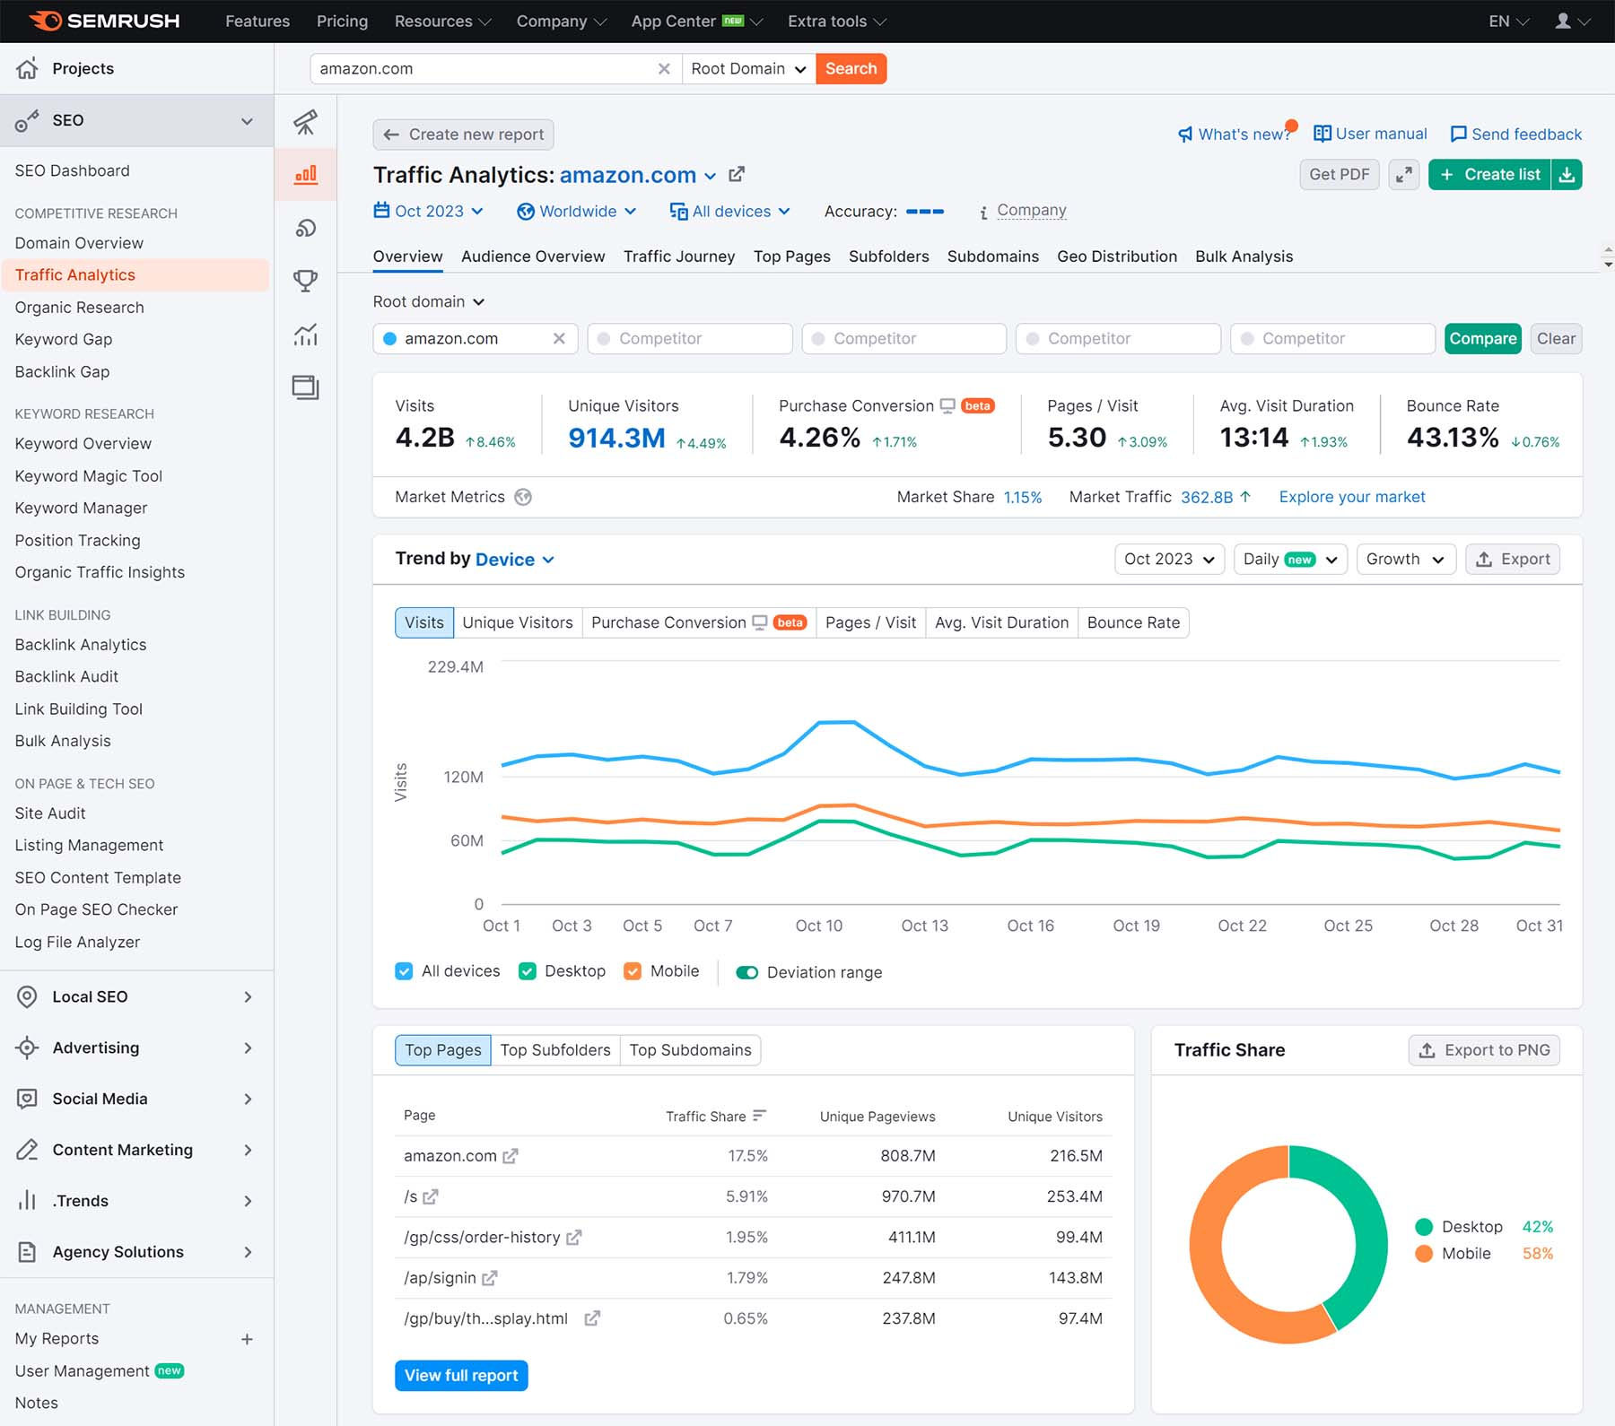

أدوات اكتشاف الجمهور وبحث الكلمات المفتاحية
Lecture 7
ما هي أدوات اكتشاف الجمهور؟
هي برامج تعتمد على الذكاء الاصطناعي لتحليل سلوك واهتمامات الجمهور عبر الإنترنت.
مثل:
SEMrush تحليل السوق والكلمات المفتاحية : https://www.semrush.com
Ahrefs قياس حجم البحث وصعوبة المنافسة : https://ahrefs.com
Ubersuggestاقتراح كلمات واتجاهات: https://neilpatel.com/ubersuggest/
AnswerThePublic استخراج أسئلة الجمهور حول موضوع معينhttps://answerthepublic.com

Slide 10
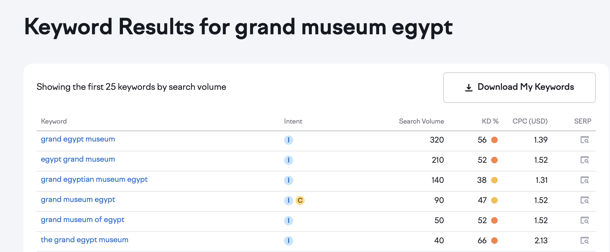
كيف تعمل هذه الأدوات؟
Lecture 7
تطبيق عملي :
اختيار موضوع محلي (مثال: السياحة في دولتك)
إدخال الكلمة في أداة (SEMrush أو Ubersuggest).
استخراج 10 كلمات مفتاحية مرتبطة
تصنيفها حسب: غرض البحث (معلومة – شراء – مقارنة)
تدخل كلمة مفتاحية (مثال: التسوق الإلكتروني في الأردن)
الأداة تعرض:
حجم البحث الشهري
صعوبة المنافسة
الكلمات المرتبطة
اتجاهات البحث (تصاعد/تناقص)
يمكنك تصدير النتائج كجدول أو رسم بياني
https://www.semrush.com/analytics/keywordmagic/

Slide 11
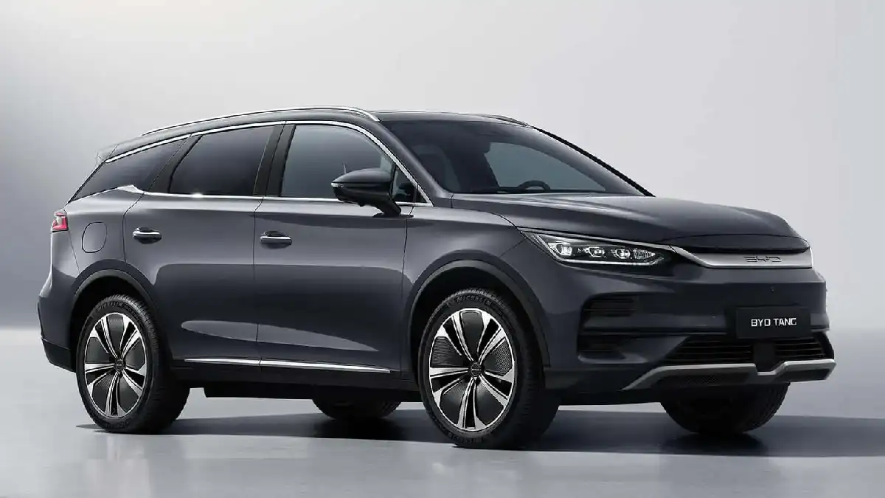
ما هي أدوات كتابة المحتوى؟
Lecture 7
تطبيقات ذكاء اصطناعي تولّد نصوصًا تسويقية أو تحريرية بناءً على وصف قصير من المستخدم.
أمثلة:
Jasper AIمتخصص في كتابة الإعلانات وصفحات الهبوط https://www.jasper.ai
Copy.ai يقدم عناوين وأفكارًا سريعة للمنشورات https://www.copy.ai
Write sonic يكتب مقالات طويلة أو ملخصات https://writesonic.com
Notion AIيساعد في التحرير داخل مسودات العمل https://www.notion.so/product/ai
AI generated text: For those who understand that luxury is measured not in excess, but in thoughtful excellence. For drivers who demand more—more innovation, more sustainability, more sophistication.
The future of automotive luxury has arrived, and it's redefining what's possible.
Are you ready to experience the difference?
#LuxuryDrive #BYDExcellence #ElectricLuxury
💎 Luxury redefined
💰 Investment in excellence
✨ Where comfort meets innovation

Slide 12
الفائدة مقارنة بالطرق التقليدية
Lecture 7
العنصر | الطريقة التقليدية | باستخدام أدوات AI
توليد الأفكار | جلسات عصف ذهني طويلة | عشرات الأفكار في ثوانٍ
كتابة النصوص | ساعات من الصياغة والتحرير | نسخ متعددة جاهزة للتعديل
تنويع الأسلوب | محدود بقدرة الكاتب | تغيير النبرة بضغطة زر
السرعة | بطيئة | فائقة السرعة

Slide 13
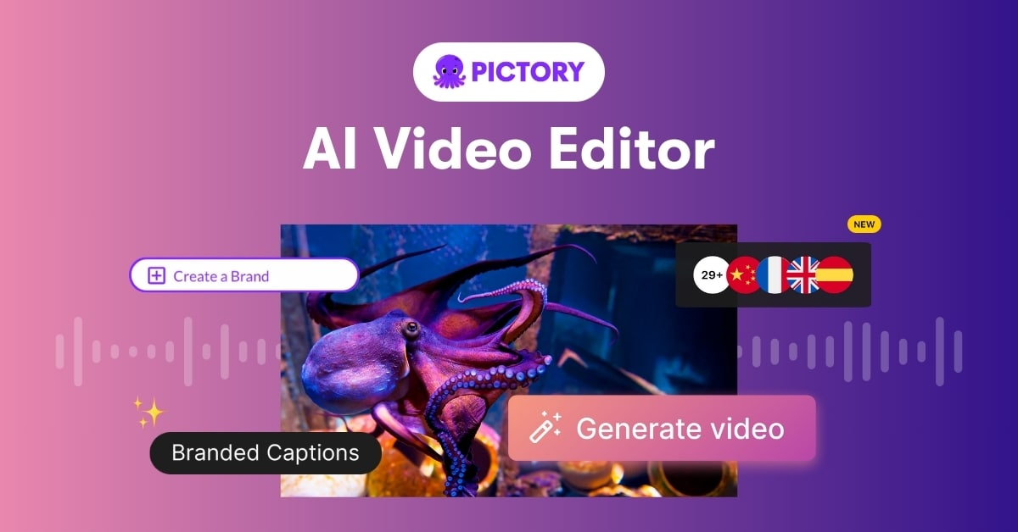
أدوات التصميم المرئي
Lecture 7
هي أدوات ذكاء اصطناعي تنتج صورًا أو تصاميم جاهزة للنشر.
أمثلة:
Canva AI توليد تصاميم وصور، اقتراح تخطيطات https://www.canva.com/ai
Adobe Express قوالب سريعة وتحريك نصوص https://www.adobe.com/express
Runway ML تحرير فيديو وصور متقدمة https://runwayml.com
Pictoryتحويل نص إلى فيديو قصير https://pictory.ai

Slide 14
الفائدة مقارنة بالطرق التقليدية
Lecture 7
العنصر | الطريقة التقليدية | باستخدام أدوات AI
إنتاج الصور | يحتاج مصمم محترف | الطالب نفسه ينتج تصميمًا احترافيًا
الوقت | أيام من العمل | دقائق معدودة
التكلفة | مرتفعة (برامج + مصمم) | مجانية أو منخفضة التكلفة
التخصيص | محدود | قوالب جاهزة + تعديل سريع

Slide 15



كيف تعمل هذه الأدوات؟
Lecture 7
تدخل نصًا أو فكرة (مثال: إعلان عن مهرجان طلابي)
تختار قالبًا أو أسلوبًا بصريًا
الأداة تولّد تصميمًا أو فيديو قصيرًا
يمكنك تعديل الألوان، الخطوط، أو إضافة شعار
تمرين تطبيقي:
تصميم بوستر بسيط لحملة جامعية باستخدام Canva AI.
إنتاج فيديو قصير (20 ثانية) باستخدام Pictory أو Runway.
حفظ لقطة شاشة لمسار العمل
الناتج: ملف صورة/فيديو + لقطة شاشة من الأداة

Slide 16

أدوات الإدارة الاجتماعية وتحسين الإعلانات

Slide 17
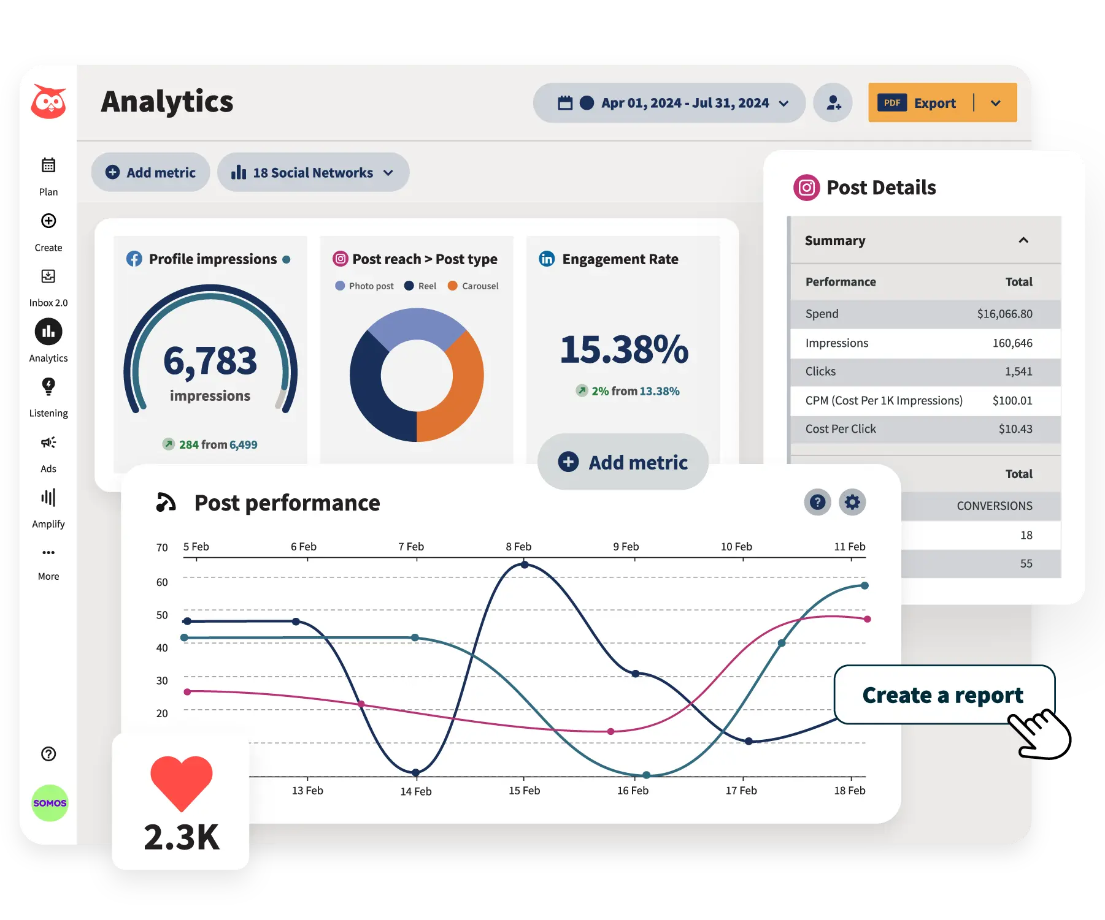
أهمية إدارة المنصات الاجتماعية
Lecture 7
المنصات الاجتماعية (فيسبوك، إنستغرام، تويتر، لينكدإن) أصبحت القناة الأساسية للتسويق والإعلام.
الإدارة الذكية لهذه المنصات تعني:
تنظيم المحتوى وجدولته
متابعة التفاعل والردود
تحليل الأداء بشكل دوري
الأهمية لكم:
تعلم مهارة مطلوبة في سوق العمل
القدرة على إدارة حسابات شخصية أو مشاريع صغيرة بكفاءة
فهم كيف تبني الشركات استراتيجياتها الرقمية

Slide 18
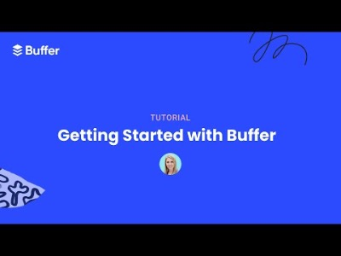
أدوات الإدارة الاجتماعية
Lecture 7
Buffer: جدولة المنشورات عبر عدة منصات + تقارير أداء بسيطة https://buffer.com
Hootsuite: لوحة تحكم شاملة لرصد الكلمات المفتاحية، الردود، وتحليل التفاعل https://www.hootsuite.com
Metricool: يقدم تقويم محتوى + أفضل أوقات النشر + تحليل الحملات https://metricool.com
Brandwatch / Talkwalker: أدوات متقدمة لرصد سمعة العلامة التجارية وتحليل المشاعر https://www.brandwatch.com

Slide 19
الفائدة مقارنة بالطرق التقليدية
Lecture 7
العنصر | الطريقة التقليدية | باستخدام أدوات AI
النشر | يدوي لكل منصة | جدولة تلقائية لجميع المنصات
متابعة التفاعل | فتح كل حساب على حدة | لوحة واحدة تعرض كل الردود
التحليل | جداول إكسل يدوية | تقارير جاهزة ورسوم بيانية
الكفاءة | استهلاك وقت كبير | توفير وقت + دقة أكبر

Slide 20
كيف تعمل هذه الأدوات؟
Lecture 7
الأشخاص المطلوب منهم إنجاز هذه الوظائف:
مدير وسائل التواصل الاجتماعي (Social Media Manager): مسؤول عن التخطيط والنشر والمتابعة
محلل بيانات تسويقية (Marketing Analyst): يقرأ تقارير الأداء ويقترح تحسينات
صانع محتوى (Content Creator): ينتج النصوص والصور والفيديو للنشر
طالب أو باحث: يمكنه استخدام نفس الأدوات لإدارة حساباته الأكاديمية أو مشاريع التخرج
تربط حساباتك الاجتماعية بالأداة
تكتب أو ترفع المحتوى (نصوص، صور، فيديو)
تحدد وقت النشر (جدولة تلقائية)
الأداة تعرض تقارير:
عدد المشاهدات
معدل التفاعل (إعجابات، تعليقات، مشاركات)
أفضل الأوقات للنشر

Slide 21
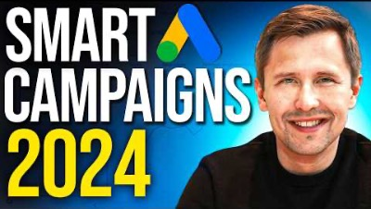
أدوات تحسين الإعلانات
Lecture 7
Google Ads Smart Campaigns تقترح كلمات مفتاحية وميزانيات بناءً على بيانات السوق
https://business.google.com/ar-all/google-ads/?pli=1
Meta Ads Advantage+ تحسين تلقائي لاستهداف الجمهور والإعلانات
https://www.facebook.com/business/tools/meta-business-suite
Optimizely اختبار نسختين من صفحة هبوط (A/B Testing).
https://www.optimizely.com
Unbounce Smart Traffic توجيه الزوار تلقائيًا إلى النسخة الأفضل من الصفحة
https://unbounce.com

Slide 22

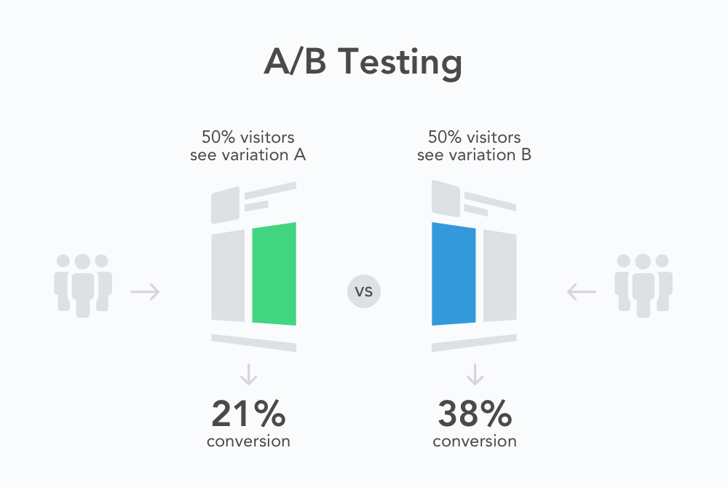
الأشخاص المطلوب منهم هذه الوظائف
Lecture 7
مدير الحملات الإعلانية Campaign Managerيخطط ويشرف على الإعلانات
خبير تحسين الأداءPerformance Marketer يستخدم أدوات A/B لاختيار النسخة الأفضل
المسوّق الرقميDigital Marketer يدمج بين إدارة المنصات وتحسين الإعلانات

Slide 23
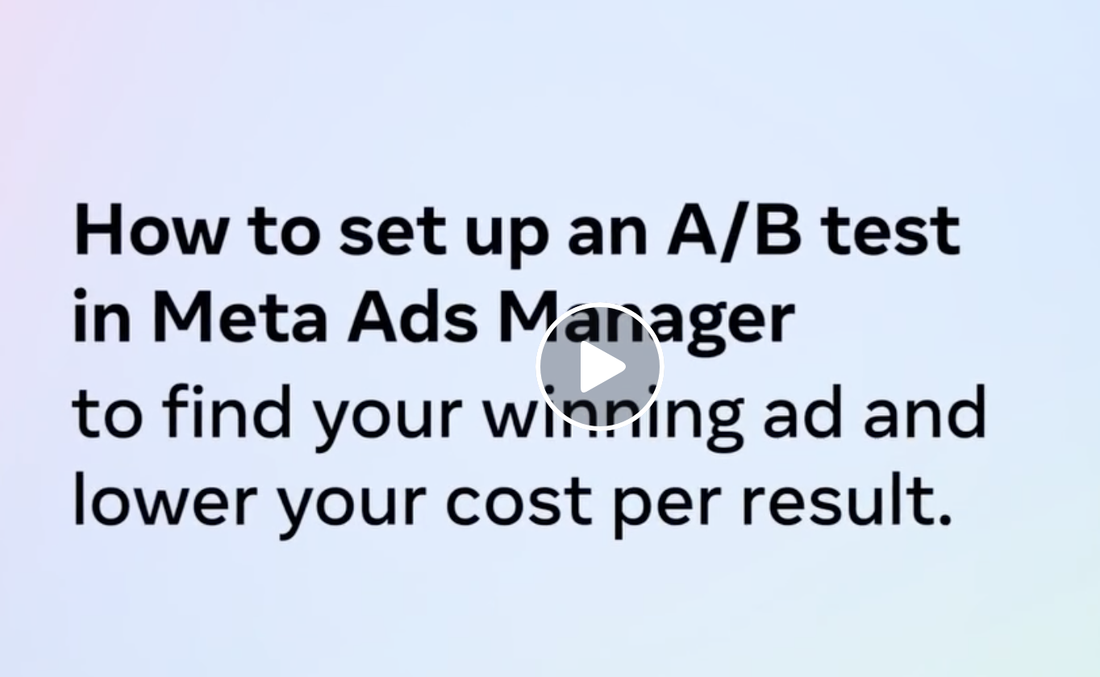
كيف تعمل هذه الأدوات؟
Lecture 7
A/B test :
تنشئ إعلانًا أو صفحة هبوط بنسختين مختلفتين
الأداة تعرض الإعلان للجمهور بشكل متوازن
تجمع البيانات (نقرات، وقت على الصفحة، معدل تحويل)
تقدم توصية: أي نسخة تحقق نتائج أفضل
تمرين تطبيقي:
جدولة 3 منشورات باستخدام Buffer أو Metricool.
إنشاء إعلان بسيط بنسختين (عنوان وصورة مختلفين) باستخدام Google Ads أو Optimizely. https://www.optimizely.com/optimization-glossary/ab-testing/
https://unbounce.com/a-b-testing/examples/
حفظ لقطة شاشة للتقويم + لقطة شاشة لمقارنة النسختين
الناتج: ملف يحتوي على لقطتين + شرح قصير (3–4 جمل) يوضح الفرق بين النسختين
https://www.facebook.com/business/measurement/ab-testing

Slide 24
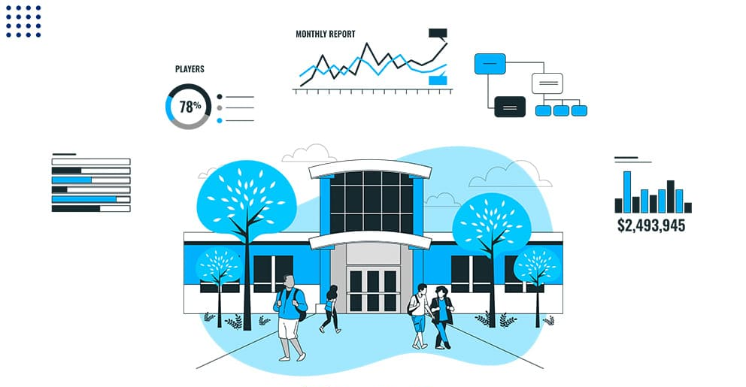
أدوات البحث الأكاديمي وإدارة المراجع

Slide 25
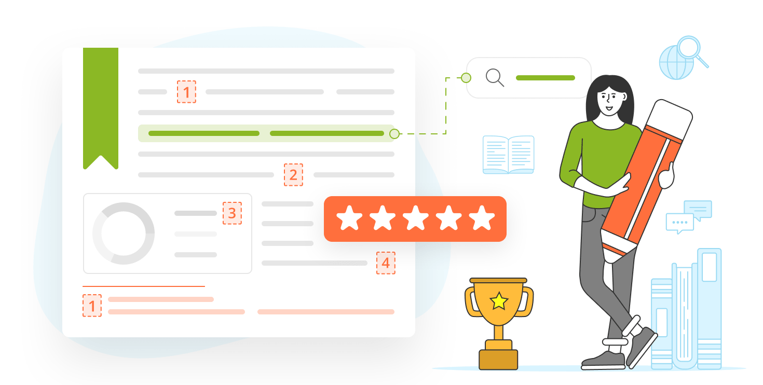
Lecture 7
أهمية البحث الأكاديمي المدعوم بالذكاء الاصطناعي
البحث الأكاديمي تقليديًا يعتمد على:
البحث اليدوي في المكتبات أو قواعد البيانات
تنظيم المراجع يدويًا في ملفات Word أو Excel.
قراءة عشرات الأوراق لاستخراج الأفكار
مع الذكاء الاصطناعي:
الوصول السريع إلى شبكة أبحاث مترابطة
تنظيم المراجع تلقائيًا بتنسيق APA أو MLA.
استخراج ملخصات وأفكار رئيسية من النصوص الطويلة
الأهمية للطلاب: توفير الوقت، تقليل الأخطاء، إنتاج أبحاث أكثر دقة واحترافية

Slide 26
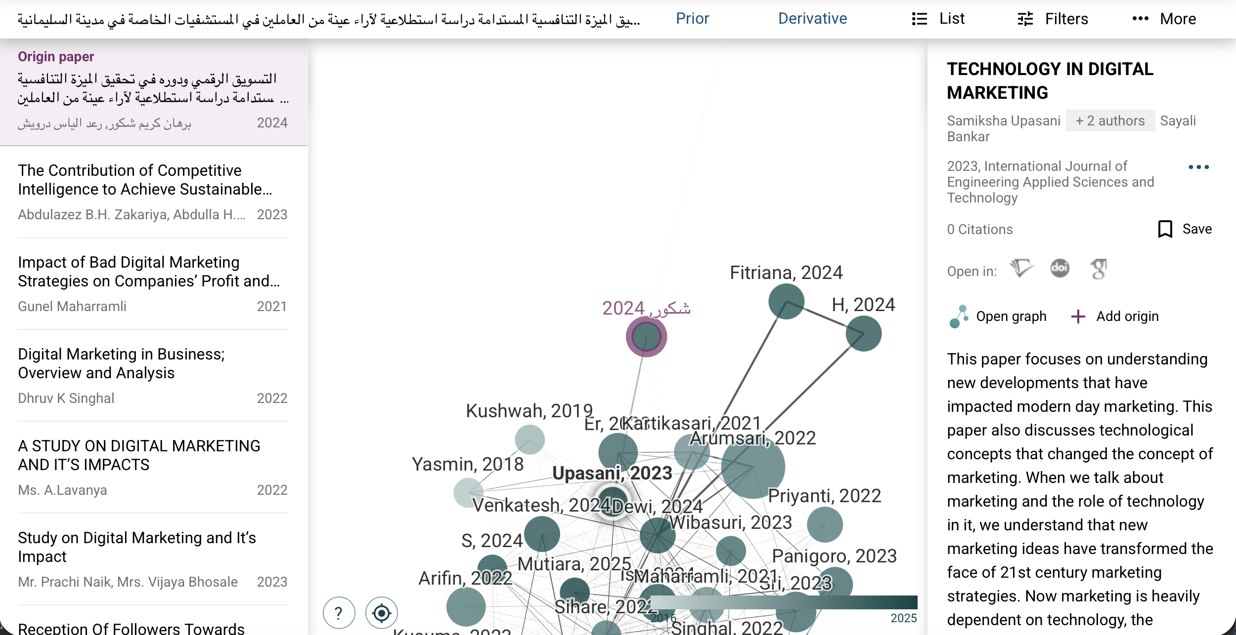
أدوات البحث الأكاديمي
Lecture 7
Connected Papers: https://www.connectedpapers.com
تدخل عنوان ورقة أو موضوع → الأداة ترسم خريطة للأبحاث المرتبطة
تفيد الطالب في فهم السياق العام للموضوع واكتشاف مصادر جديدة
Research Rabbit: https://www.researchrabbitapp.com
متابعة مؤلفين أو موضوعات محددة
تنبيه عند نشر ورقة جديدة مرتبطة بموضوعك
Google Scholar مع إضافات AI
البحث عن الأوراق مع اقتراحات ذكية للموضوعات المرتبطة

Slide 27
الفائدة مقارنة بالطرق التقليدية
Lecture 7
العنصر | الطريقة التقليدية | باستخدام أدوات AI
البحث عن مصادر | يدوي عبر قواعد بيانات | شبكة مترابطة جاهزة
الوقت | ساعات أو أيام | دقائق معدودة
الاكتشاف | محدود بما يعرفه الباحث | اكتشاف أوراق جديدة مرتبطة
التنظيم | قوائم يدوية | مكتبة رقمية منظمة

Slide 28
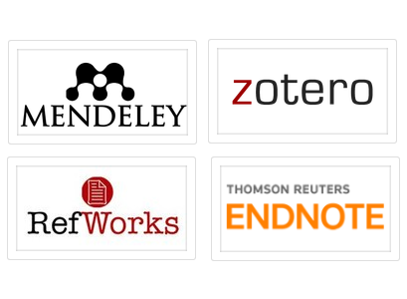
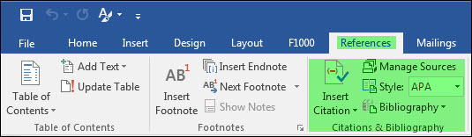
أدوات إدارة المراجع
Lecture 7
Zotero مجاني، يدير المراجع وينسقها تلقائيًا https://www.zotero.org
EndNote أداة متقدمة لإدارة المراجع والاقتباسات https://endnote.com
Mendeley مكتبة شخصية + مشاركة مع باحثين آخرين https://www.mendeley.com
إضافات AI: توليد اقتباسات تلقائية، اقتراح تنسيق مناسب

Slide 29
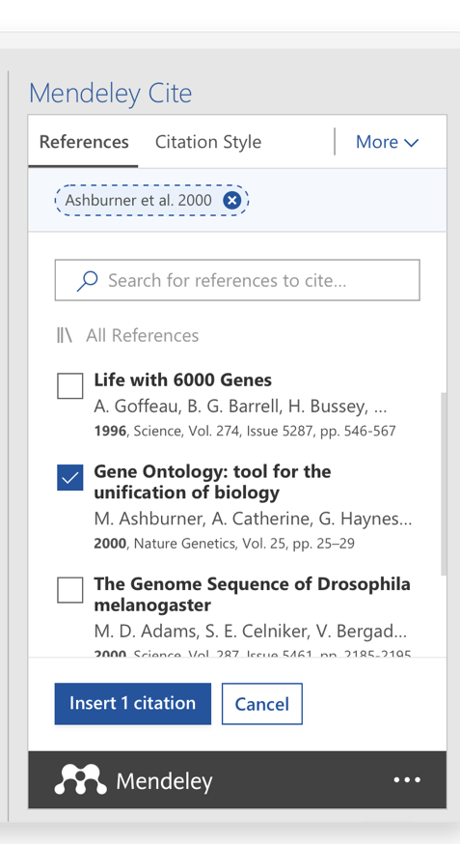
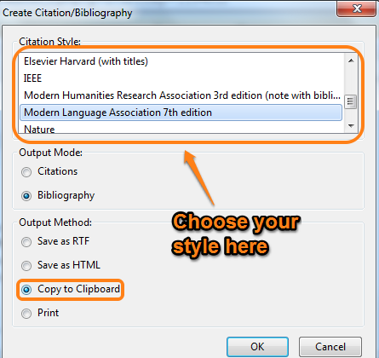
كيف تعمل هذه الأدوات؟
Lecture 7
تضيف الورقة أو الكتاب إلى المكتبة (يدويًا أو عبر رابط).
الأداة تحفظ بيانات المرجع (العنوان، المؤلف، السنة).
عند الكتابة، تختار تنسيق الاقتباس (APA، MLA، Chicago).
الأداة تولّد قائمة مراجع تلقائيًا.

Slide 30
مقارنة التوثيق الرقمي بالطرق التقليدية
Lecture 7
العنصر | الطريقة التقليدية | باستخدام أدوات AI
إدخال المراجع | يدويًا في Word | إضافة تلقائية عبر زر واحد
تنسيق الاقتباسات | تعديل يدوي | توليد تلقائي بصيغ متعددة
الأخطاء | احتمالية عالية | دقة أكبر
الوقت | طويل | قصير جدًا

Slide 31
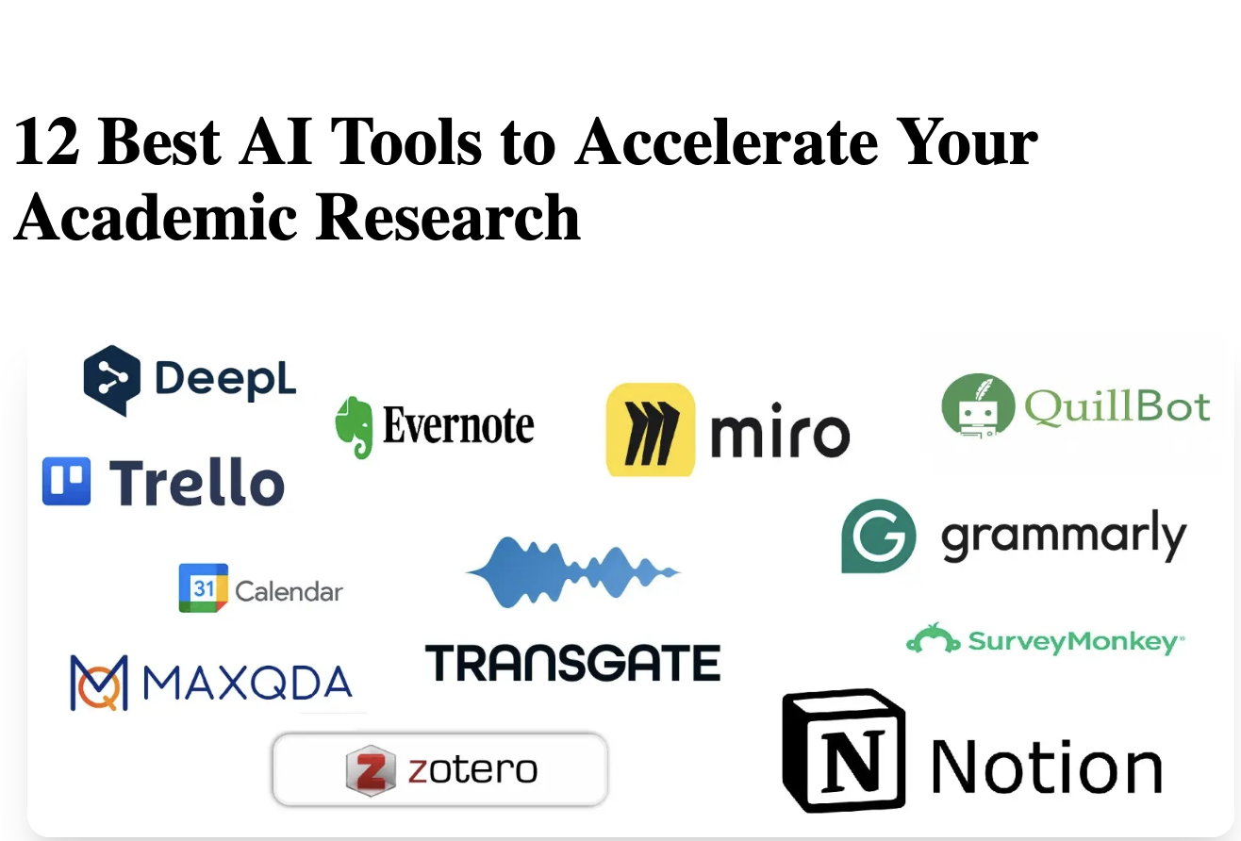
مواقع تساعدك في بحوثك الأكاديمية
Lecture 7
https://transgate.ai/blog/12-best-ai-tools-to-accelerate-your-academic-research

Slide 32

نشاط تطبيقي
Lecture 7
المطلوب:
اختيار موضوع بحثي (مثال: تأثير الذكاء الاصطناعي على سلوك المستهلك)
استخدام Connected Papers لاستخراج 5 أوراق مرتبطة
حفظها في Zotero أو Mendeley.
توليد قائمة مراجع بتنسيق APA.

Slide 33

تجارب واقعية - تجربة قناة الجزيرة
Lecture 7
الجزيرة تستخدم أدوات رصد الكلمات المفتاحية واتجاهات منصة اكس لتحديد أولويات التغطية الإعلامية.
ناقشت هذه الأدوات والاستخدامات، والعديد من الاستخدامات الأخرى للذكاء الاصطناعي في صناعة الإعلام والاخبار في المؤتمر الذي عقدته وتاليا رابط الحدث : https://www.aljazeera.net/tech/2025/1/10/مؤتمر-الجزيرة-للذكاء-الاصطناعي-في
آلية عمل هذه الأدوات:
إدخال كلمة أو وسم في أداة الرصد
الأداة تعرض حجم التفاعل واتجاهاته
اقتراح قصص أو زوايا تغطية مرتبطة بالموضوع

Slide 34
أمثلة عربية على استخدام الذكاء الاصطناعي في الإعلام
Lecture 7
المؤسسة الإعلامية | مجال الاستخدام | أمثلة تطبيقية | الفائدة العملية
الجزيرة | رصد الاتجاهات + التلخيص | استخدام أدوات لرصد الكلمات المفتاحية على تويتر + تلخيص تقارير طويلة | تحديد أولويات التغطية بسرعة + إنتاج موجزات جاهزة للنشر
وكالة الأنباء الإماراتية (وام) | تحرير الأخبار وتوزيعها | أتمتة تحرير الأخبار القصيرة وتوزيعها عبر المنصات الرقمية | تقليل زمن النشر + تحسين دقة التحرير
صحيفة الشرق الأوسط | التحقق من الأخبار + أتمتة التحرير | الاستعانة بخوارزميات لرصد الأخبار الكاذبة وتحليل النصوص | دعم الصحفيين بالتحقق السريع + رفع جودة المحتوى
منتدى الإعلام العربي – دبي | نقاشات استراتيجية | جلسات بعنوان الإعلام العربي في عصر الذكاء الاصطناعي | توجيه المؤسسات العربية لتبني أدوات AI في غرف الأخبار

Slide 35
تجارب واقعية - دراسة عربية حديثة
Lecture 7
العنوان: اتجاهات الأبحاث العربية والأجنبية لاستخدامات تطبيقات الذكاء الاصطناعي في المجال التسويقي (دراسة تحليلية من المستوى الثاني) https://journals.ekb.eg/article_395272.html
المؤلف: نرمين علاء – كلية الإعلام، جامعة الأهرام الكندية.
المصدر: المجلة العربية لبحوث الإعلام والاتصال، العدد 47، ديسمبر 2024، الصفحات 7–43.
الملخص:
الدراسة تستعرض كيف ساهمت تقنيات الذكاء الاصطناعي في تحليل البيانات الضخمة وتقديم حلول رقمية لجذب العملاء
تبرز دور الذكاء الاصطناعي في التنبؤ بسلوك المستهلك وتوفير آليات للاحتفاظ بالعملاء
تؤكد على ضرورة أن يعزز العاملون في مجال التسويق والإعلام الاستفادة من هذه الإمكانيات بشكل منهجي ومدروس

Slide 36

الملخص الختامي
Lecture 7
الذكاء الاصطناعي ليس بديلًا عن الإنسان، بل شريك عملي يساعدك على الإنجاز بسرعة ودقة.
القيمة الحقيقية تظهر عند الدمج بين:
الأدوات الذكية
التفكير النقدي والإبداعي للطالب
كل طالب يمكنه أن يصبح أكثر قدرة على المنافسة في سوق العمل إذا أتقن استخدام هذه الأدوات

Slide 37
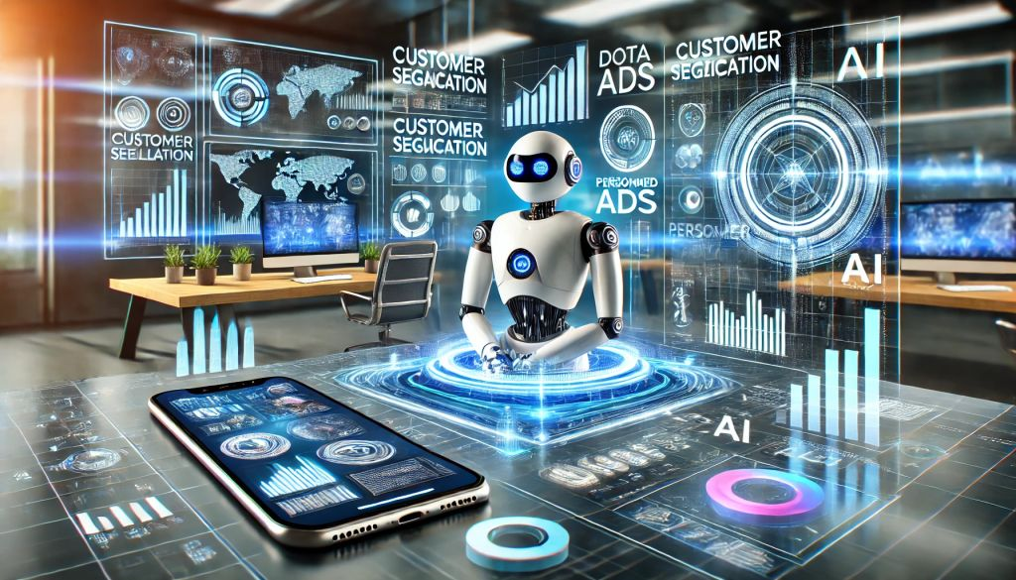
لمحة أخلاقية سريعة
Lecture 7
الذكاء الاصطناعي أداة قوية، لكن:
تحقق دائمًا من صحة المعلومات
لا تعتمد على النصوص الجاهزة دون مراجعة
احرص على الأصالة وتجنب الانتحال
كيف تستفيد مستقبلاً؟
في التسويق: بناء حملات أكثر دقة وفعالية بأقل تكلفة
في الإعلام: إنتاج محتوى جذاب وسريع النشر
في البحث الأكاديمي: تنظيم المراجع وتوفير وقت كبير في مراجعة الأدبيات
في الهوية المهنية: إضافة خبرة استخدام أدوات الذكاء الاصطناعي إلى السيرة الذاتية وملف LinkedIn.

Slide 38
النشاط العملي
Lecture 7
خطوات النشاط :
اختيار أداة واحدة من الأدوات التي تم شرحها (تسويق – محتوى – إدارة – بحث أكاديمي)
تنفيذ مهمة صغيرة باستخدام الأداة (كتابة إعلان، تصميم بوستر، جدولة منشور، استخراج مراجع)
توثيق النتيجة عبر لقطة شاشة واضحة لمسار العمل
كتابة شرح قصير (3–4 جمل) يوضح:
ما الأداة المستخدمة؟
ما المهمة التي نفذتها؟
ما النتيجة التي حصلت عليها؟
نشاط في التسويق:
استخدام SEMrush لاستخراج 10 كلمات مفتاحية حول "السياحة في دولتك"
في المحتوى:
استخدام Jasper لكتابة إعلان قصير لمنتج محلي
في التصميم:
استخدام Canva AI لتصميم بوستر لحملة جامعية
في إدارة المنصات الاجتماعية:
استخدام Buffer لجدولة 3 منشورات أسبوعية
في البحث الأكاديمي:
استخدام Connected Papers لاستخراج 5 أوراق مرتبطة بموضوع بحثي

Slide 39
المراجع
Lecture 7
Delve AI. (2025). أفضل 23 أداة تسويق بالذكاء الاصطناعي. Retrieved from https://www.delve.ai/ar/blog/
Lucidya. (2025). أمثلة مبتكرة للذكاء الاصطناعي في التسويق. Retrieved from https://lucidya.com/ar/blog/
Aljazeera Net. (2025). دليل رويترز.. 3 خطوات لدمج الذكاء الاصطناعي بغرف الأخبار. Retrieved from https://www.aljazeera.net/media/
IJNet. (2025). تقرير رويترز 2025: الذكاء الاصطناعي والإعلام. Retrieved from https://ijnet.org/ar/story/
النجاح. (2025). الذكاء الاصطناعي في مجال التسويق: أهميته وكيف يتم استخدامه. النجاح نت. تم الاسترجاع من https://n9.cl/ai-marketing
علاء، ن. (2024). اتجاهات الأبحاث العربية والأجنبية لاستخدامات تطبيقات الذكاء الاصطناعي في المجال التسويقي (دراسة تحليلية من المستوى الثاني). المجلة العربية لبحوث الإعلام والاتصال، 47(ديسمبر)، 7–43. https://journals.ekb.eg/article_395272.html
https://ijnet.org/ar/story/أدوات-معتمدة-على-الذكاء-الاصطناعي-ومنخفضة-التكلفة-لمساعدة-الصحفيين
https://mediaoffice.ae/ar/news/2023/September/26-09/MF-panelists-explore-the-profound-changes-set-to-unfold-in-media-industry-in-near-future
https://alqarar.sa/8476
https://mediaoffice.ae/ar/news/2023/September/26-09/MF-panelists-explore-the-profound-changes-set-to-unfold-in-media-industry-in-near-future
https://answerthepublic.com
https://transgate.ai/blog/12-best-ai-tools-to-accelerate-your-academic-research
https://mindthegraph.com/blog/ai-in-academic-research/
https://www.leewayhertz.com/ai-in-media-and-entertainment/

Slide 40



نلتقي في المحاضرة القادمة .. دمتم بخير

